Slide 1
Проект «Краски осени»

Slide 2
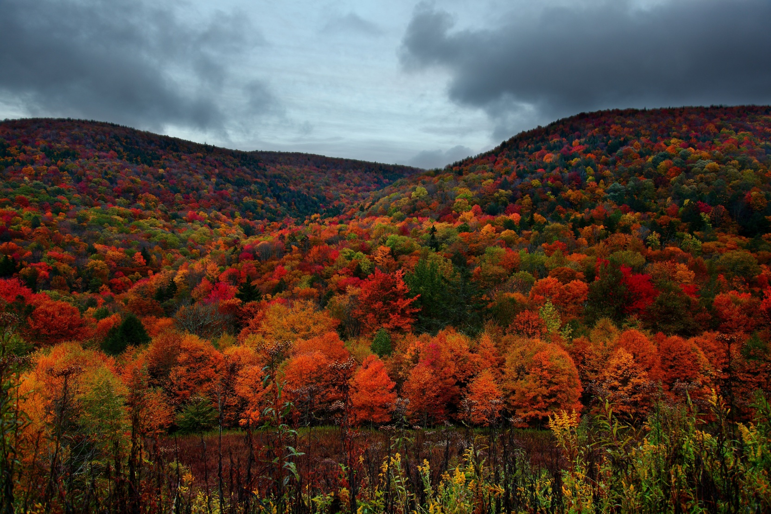
Цель проекта
Создание альбома «Осень»

Slide 3
Задачи проекта
Для детей: выбрать момент изменения в природе с приходом осени, совместно с родителями распечатать фотографию, заучить небольшое сообщение.
Для родителей: помочь ребенку распечатать фотографию, составить не большое сообщение, заучить его с ребенком.
Для педагогов: дать рекомендации родителям по подбору информации для заучивания сообщения, организовать показ родителям воспитанников группы фотоматериала.

Slide 4
Этапы проекта
подготовительный
Этап
основной
заключительный

Slide 5
Подготовительный этап
Введение детей в проблемную ситуацию (после экскурсии детей по территории детского сада, дети заинтересовались вопросом, какие изменения в природе происходят осенью)
Беседа с детьми «Приметы осени»
Распределение момента изменения в природе с приходом осени для подготовки наглядного материала и подбора информации.

Slide 6
Основной этап
Деятельность детей
Подбирают вместе с родителями фотографии.
Заучивают сообщение.
Готовят материал.

Slide 7
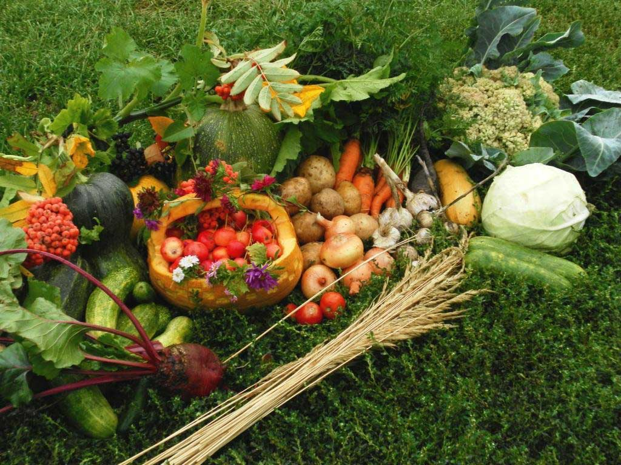
Основной этап
Деятельность родителей
Распечатывают фотографии.
Заучивают с детьми сообщение.

Slide 8
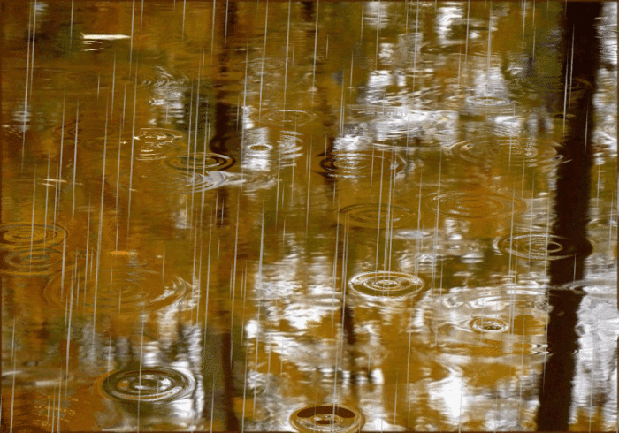
Основной этап
Деятельность педагогов
Помогают детям подготовить материал и оформляет альбом.

Slide 9
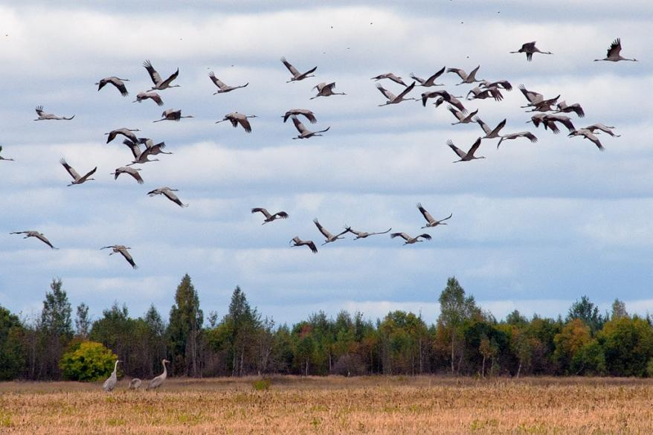
Заключительный этап
Презентация альбома в группе (каждый ребенок рассказывает о выбранной им примете осени.)
Подготовка фотоматериала по итогам реализации проекта для показа родителям.

